Slide 1


Slide 2


Slide 3


Slide 4


Slide 5


Slide 6


Slide 7


Slide 8


Slide 9


Slide 10

Рекомендуемое количество участников
в шестом сезоне Всероссийского конкурса
«Большая перемена» в 2025 году
№ п/п | Наименование ОО | Рекомендуемое количество участников
 |  | 1-4 классы | 5-8 классы | 9-10 классы | всего
1. | МОУ Гимназия г.Краснослободска | 10 | 60 | 52 | 122
2. | МОУ СОШ №1 р.п.Средняя Ахтуба | 12 | 75 | 54 | 141
3. | МОУ СОШ 2 г.Краснослободска | 8 | 44 | 30 | 82
4. | МОУ СОШ №3 р.п.Средняя Ахтуба | 9 | 50 | 33 | 92
5. | МОУ СОШ №4 г.Краснослободска | 10 | 65 | 42 | 117
6. | МОУ СОШ х.Бурковский | 8 | 22 | 30 | 60
7. | МОУ СОШ с.Верхнепогромное | 3 | 14 | 7 | 24
8. | МОУ СОШ х.Клетский | 4 | 27 | 20 | 51
9. | МОУ СОШ х.Красный Сад | 1 | 5 | 4 | 10
10. | МОУ СОШ п Куйбышев | 7 | 25 | 21 | 53
11. | МОУ СОШ х.Лебяжья Поляна | 3 | 20 | 14 | 37
12. | МОУ СОШ с.Рахинка | 3 | 20 | 18 | 41
13. | МОУ СОШ х.Суходол | 2 | 5 | 5 | 12
 | Среднеахтубинский муниципальный район | 80 | 432 | 330 | 842

Slide 11
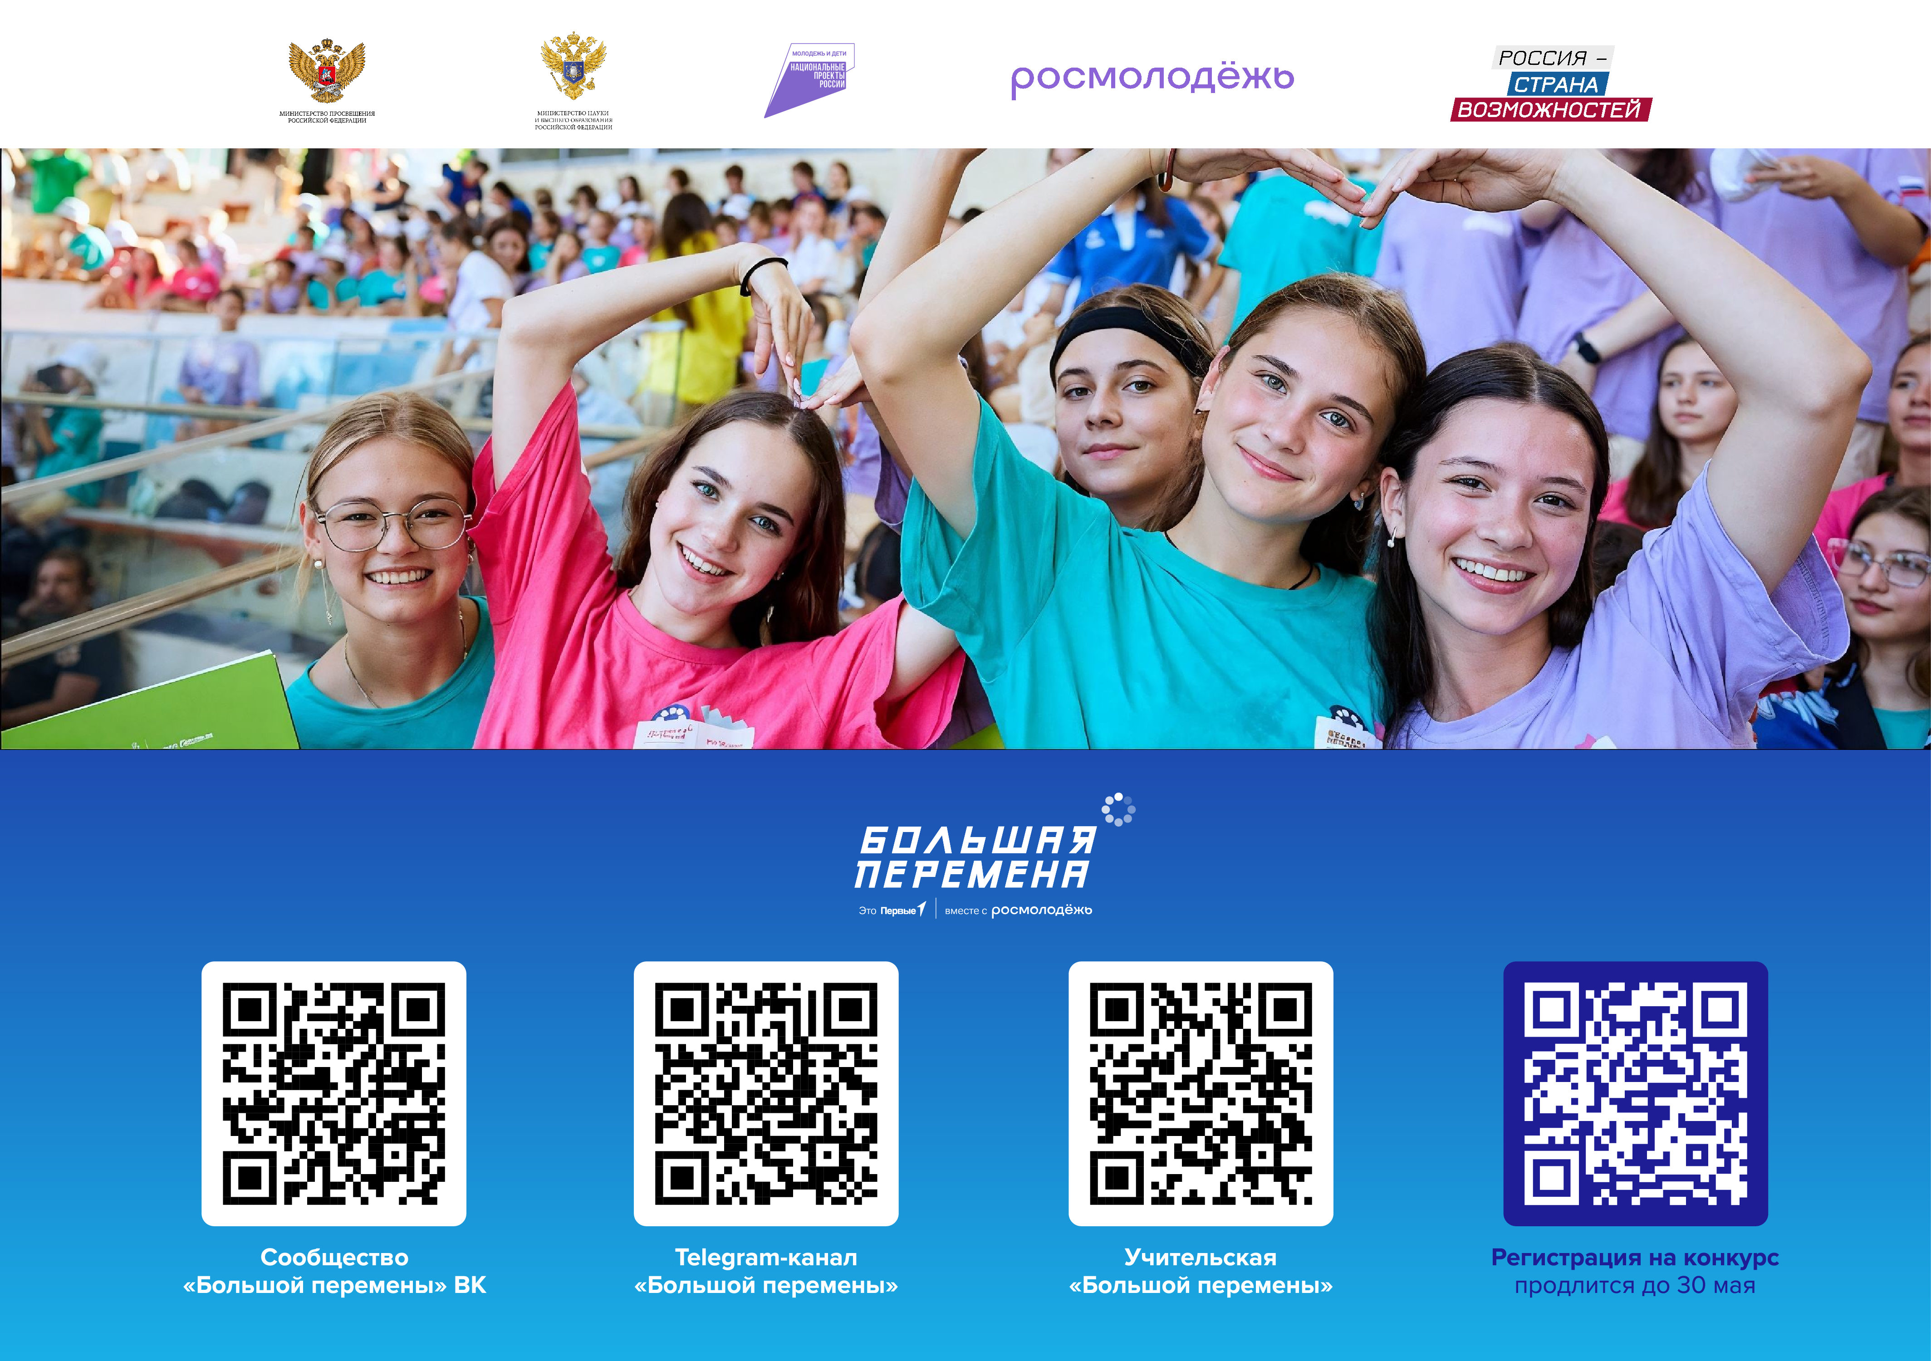
Необходимые материалы для проведения информационной кампании доступны по ссылке: https://disk.yandex.ru/d/acUw6karIZtZlA

Slide 12


